Slide 1



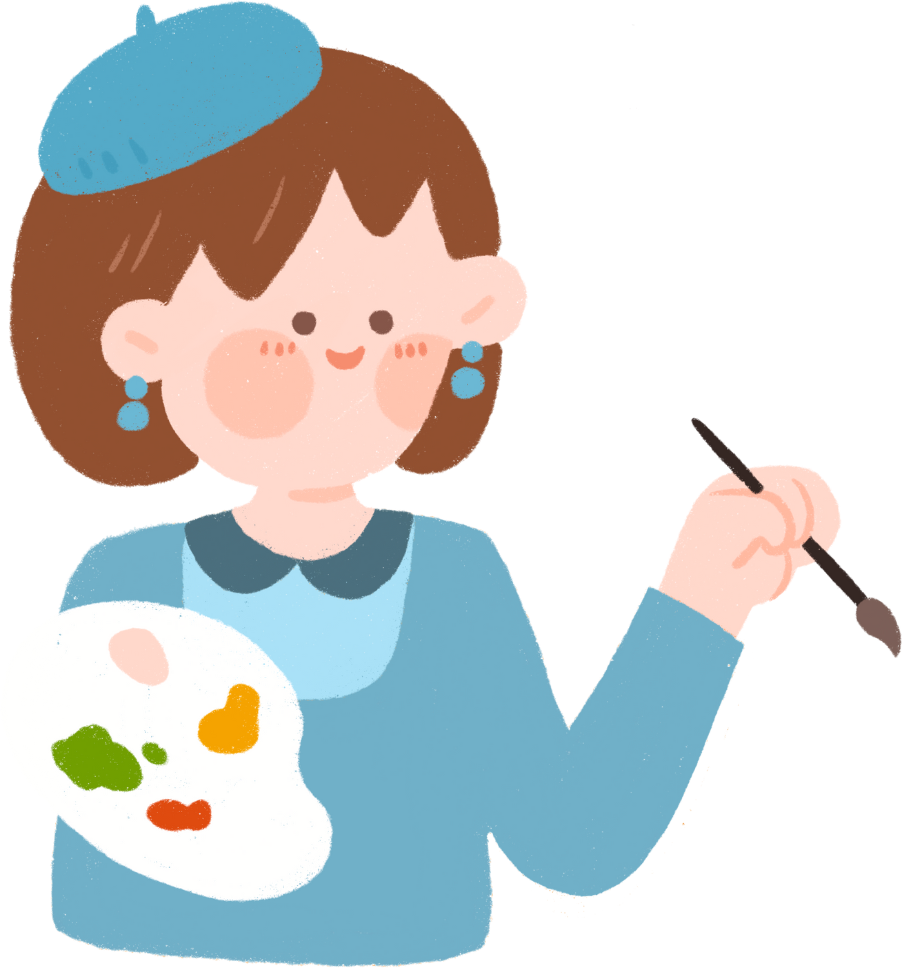




CHÀO MỪNG CÁC EM ĐẾN VỚI LỚP HỌC

Slide 2







TRÒ CHƠI
“VỀ ĐÍCH”
KHỞI ĐỘNG

Slide 3





LUYỆN TẬP

Slide 4



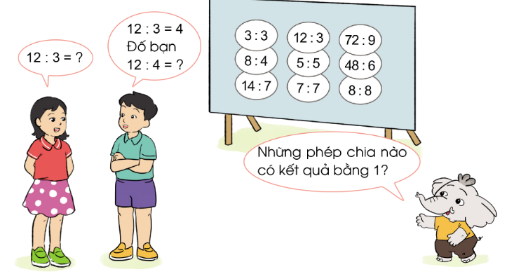

Bài 1: Tính nhẩm

Slide 5



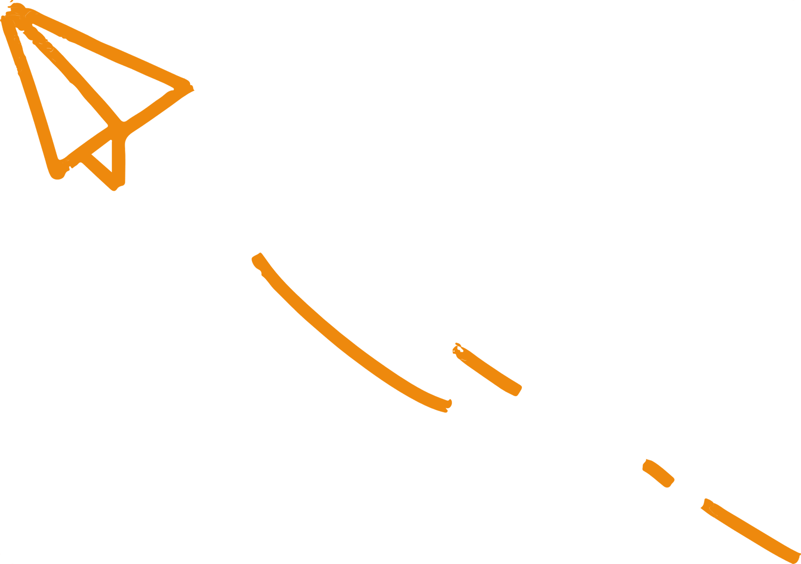







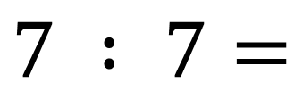


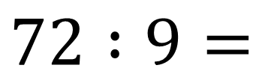
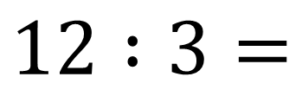

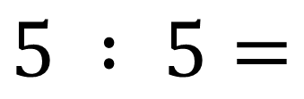

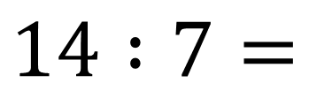
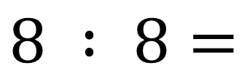


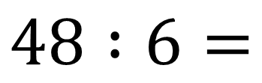
$$3 :3=$$
$$1$$
$$12 :3=$$
$$4$$
$$72 :9=$$
$$8$$
$$8 : 4=$$
$$2$$
$$5 : 5=$$
$$1$$
$$48 :6=$$
$$8$$
$$14 :7=$$
$$2$$
$$7 : 7=$$
$$1$$
$$8 : 8=$$
$$1$$

Slide 6






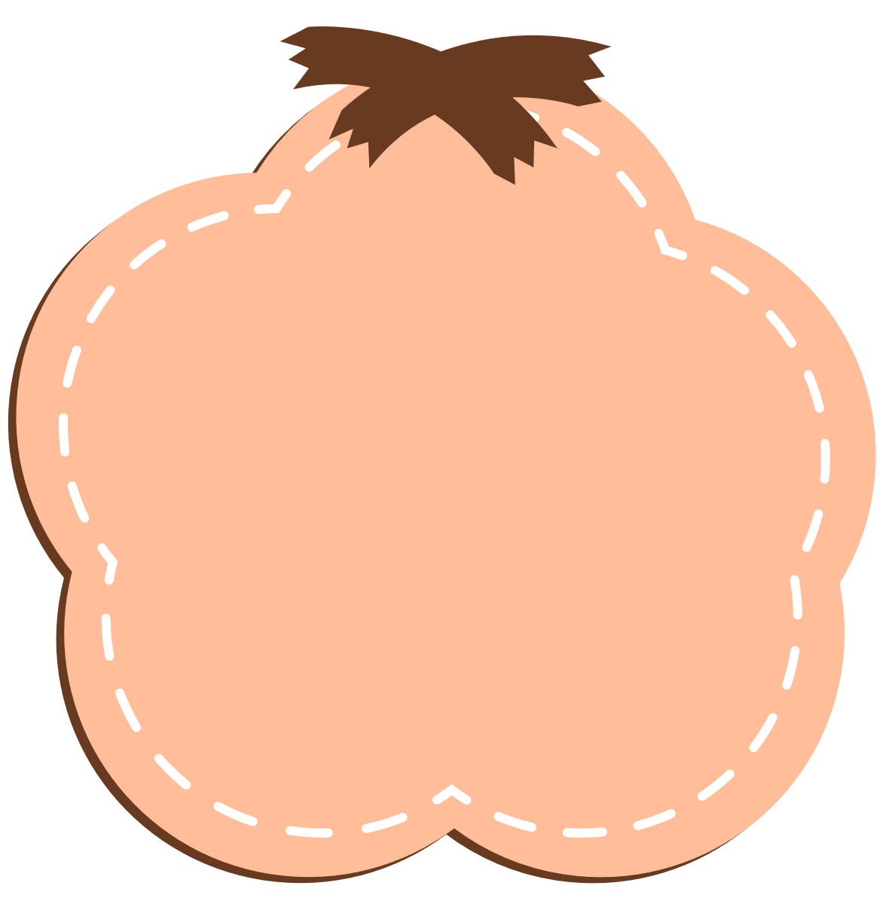




$$3 :3$$
$$5 : 5$$
Theo em, những phép chia nào có kết quả bằng 1?
0 có chia được cho 0?
$$7 : 7$$
$$8 : 8$$

Slide 7




“Số nào (ngoại trừ số 0) chia cho chính nó cũng có kết quả bằng 1.”

Slide 8



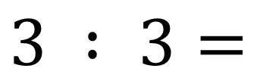



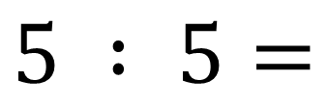

Ví dụ
$$3 : 3=$$
$$1$$
$$5 : 5=$$
$$1$$
$$9 :9=$$
$$1$$

Slide 9


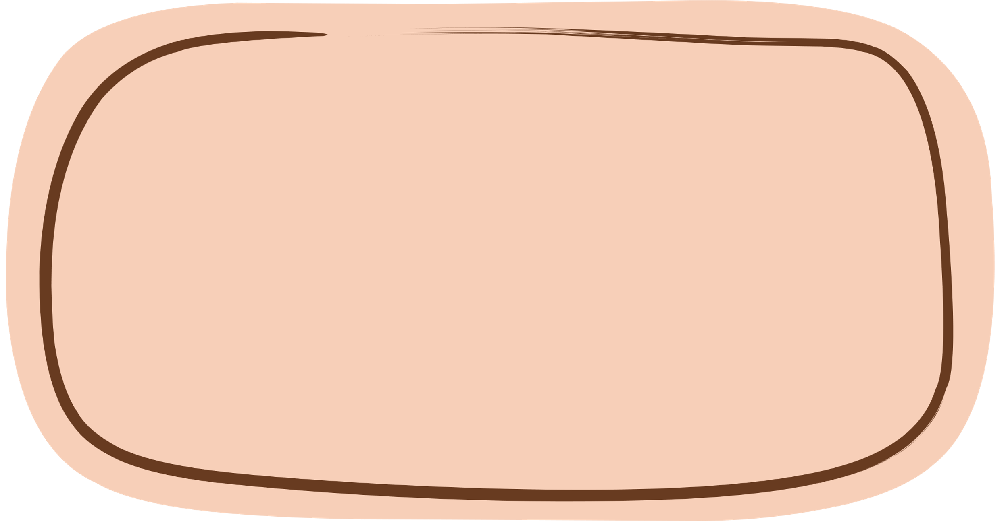
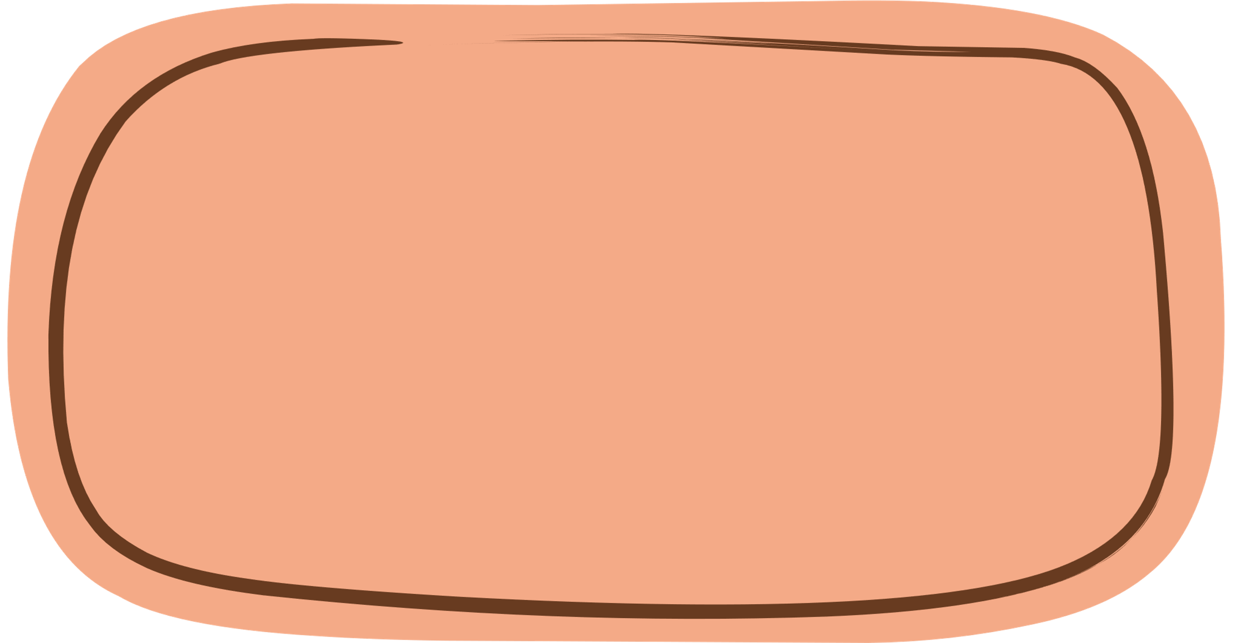















Bài 2: a) Tính nhẩm
$$4 :1=$$
$$4$$
$$7 :1=$$
$$7$$
$$5 :1=$$
$$5$$
$$1 :1=$$
$$1$$
Số nào chia cho 1 cũng có kết quả bằng chính số đó.

Slide 10





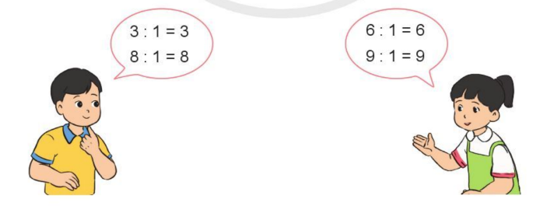
Ví dụ

Slide 11
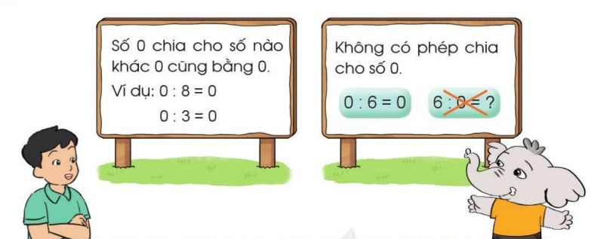
Bài 3:
a) Đọc nội dung sau và thảo luận với bạn:

Slide 12


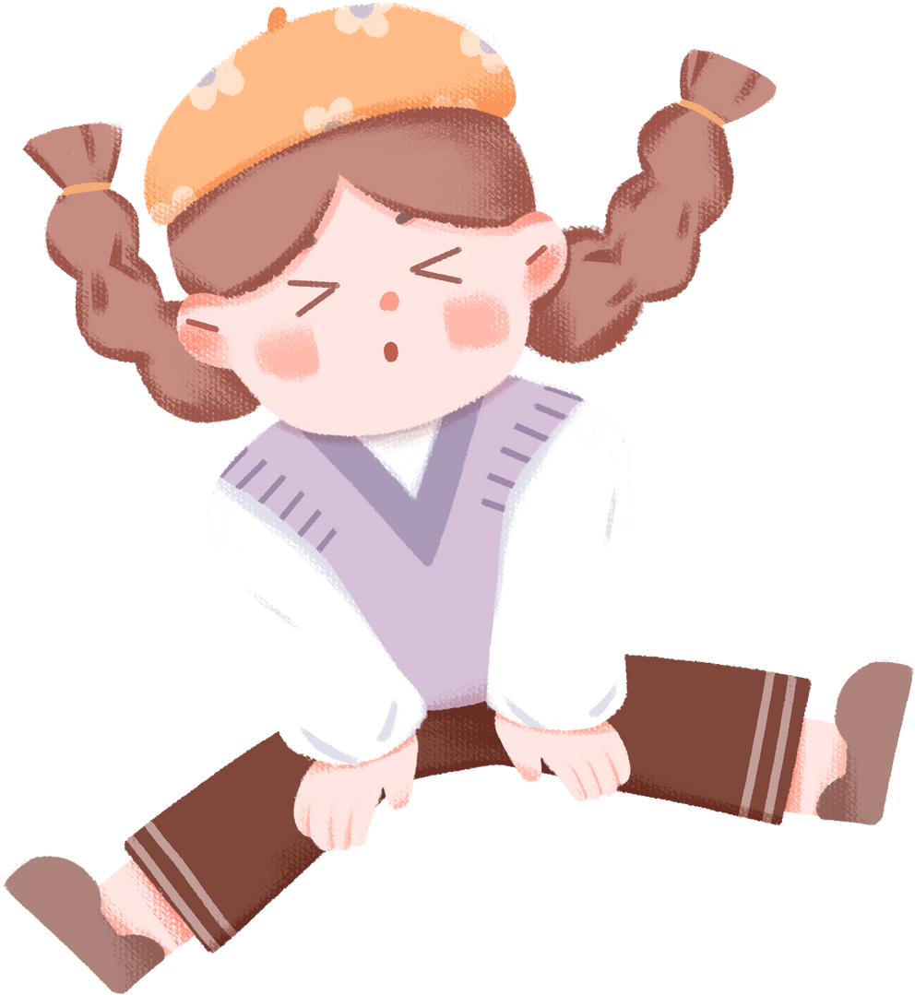
Nhận xét
Số 0 chia cho số nào khác 0 cũng bằng 0
Ví dụ:
0 : 8 = 0; 0 : 3 = 0
Không có phép chia cho số 0.
Ví dụ:
0 : 6 = 0; 6 : 0 = ?

Slide 13


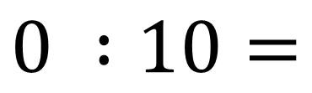









b) Tính nhẩm
$$0 :7=$$
$$0$$
$$0 :4=$$
$$0$$
$$0 :9=$$
$$0$$
$$0 :10=$$
$$0$$
$$0 :5=$$
$$0$$
$$0 :1=$$
$$0$$

Slide 14
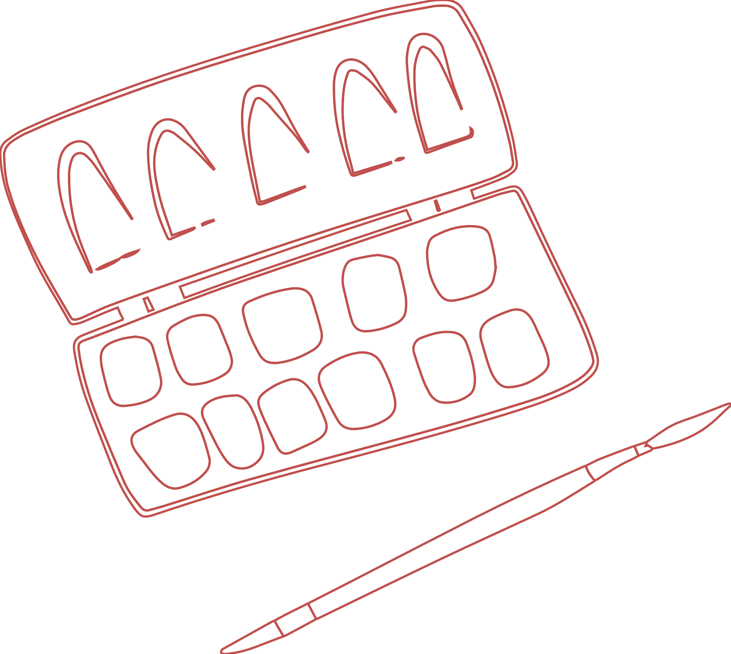



c) Tìm phép chia sai rồi sửa lại cho đúng
8 : 8 = 1 0 × 2 = 0 3 × 0 = 0
8 : 1 = 1 2 : 0 = 0 3 : 0 = 0
Không có phép chia này
Không có phép chia này
8 : 1 = 8

Slide 15

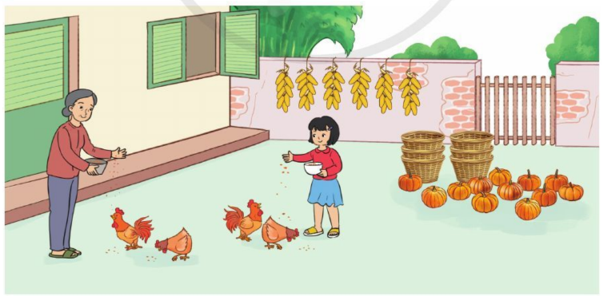
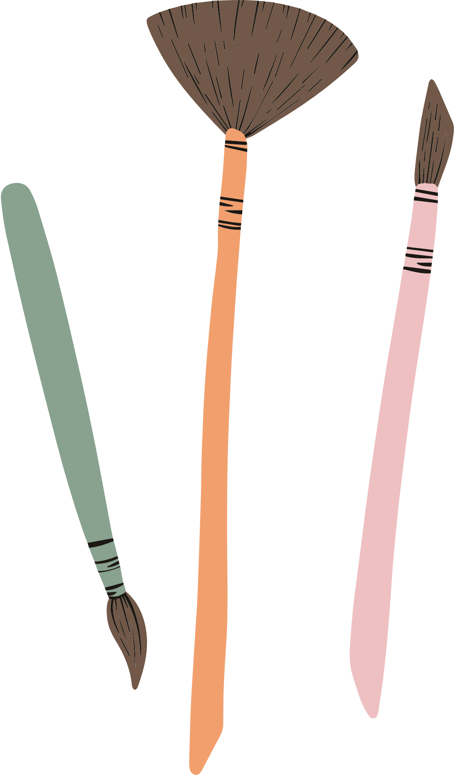
Bài 4: Xem tranh rồi nêu một tình huống có phép chia
VẬN DỤNG

Slide 16


Gợi ý
“Trên tường đang phơi 6 túm ngô, mỗi túm có 8 bắp ngô. Hỏi có tất cả bao nhiêu bắp ngô?”
“Trên sân có 12 quả bí ngô, xếp đều vào 6 rổ. Hỏi mỗi rổ có mấy quả bí ngô?”

Slide 17


Slide 18



CẢM ƠN CÁC EM ĐÃ THAM GIA TIẾT HỌC

